Slide 1
单片机原理及工程应用
21世纪高等学校计算机规划教材
电子工业出版社

Slide 2
第2章 MCS-51单片机的基本结构
本章教学基本要求
1．熟练掌握MCS-51单片机的内部结构及其功能，熟悉MCS-51单片机P0～P3端口特性，掌握MCS-51存储器组织结构。
2．熟练掌握MCS-51单片机的时钟电路、复位电路和总线时序操作。
重点与难点
1．MCS-51单片机P0～P3端口的特性及其使用方法。
2．MCS-51单片机存储器的结构及其操作方法。
Notes:
同学们好，今天我们讲解MCS-51单片机的基本结构。本章内容要求大家掌握MCS-51单片机的内部结构及其功能，熟悉MCS-51单片机P0～P3端口特性，掌握MCS-51存储器组织结构；熟练掌握MCS-51单片机的时钟电路、复位电路和总线时序操作。

Slide 3
2.1 MCS-51单片机组成结构
MCS-51单片机是指由美国INTEL公司生产的一系列单片机的总称，这一系列单片机包括了许多品种，如8031，8051，8751，8032，8052，8752等，其中8051是最早最典型的产品，该系列其它单片机都是在8051的基础上进行功能的增、减而来的，所以人们习惯于用8051来称呼MCS-51系列单片机。
MCS-51系列单片机是哈佛结构，采用超大规模集成电路技术把具有数据处理能力的中央处理器CPU、随机存储器RAM、只读存储器ROM、多种I/O口和中断系统、定时器/计时器等功能集成到一块硅片上构成的一个小而完善的计算机系统，其组成结构如图2-1所示。
Notes:
2.1 MCS-51单片机组成结构。MCS-51单片机是指由美国INTEL公司生产的一系列单片机的总称，这一系列单片机包括了许多品种，如8031，8051，8751，8032，8052，8752等，其中8051是最早最典型的产品，该系列其它单片机都是在8051的基础上进行功能的增、减而来的，所以人们习惯于用8051来称呼MCS-51系列单片机。
MCS-51系列单片机是哈佛结构，采用超大规模集成电路技术把具有数据处理能力的中央处理器CPU、随机存储器RAM、只读存储器ROM、多种I/O口和中断系统、定时器/计时器等功能集成到一块硅片上构成的一个小而完善的计算机系统，其组成结构如图2-1所示。

Slide 4
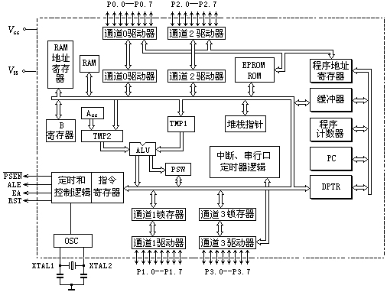
2.1 MCS-51单片机组成结构
Notes:
2.1 MCS-51单片机组成结构。MCS-51单片机是指由美国INTEL公司生产的一系列单片机的总称，这一系列单片机包括了许多品种，如8031，8051，8751，8032，8052，8752等，其中8051是最早最典型的产品，该系列其它单片机都是在8051的基础上进行功能的增、减而来的，所以人们习惯于用8051来称呼MCS-51系列单片机。
MCS-51系列单片机是哈佛结构，采用超大规模集成电路技术把具有数据处理能力的中央处理器CPU、随机存储器RAM、只读存储器ROM、多种I/O口和中断系统、定时器/计时器等功能集成到一块硅片上构成的一个小而完善的计算机系统，其组成结构如图2-1所示。

Slide 5
2.1 MCS-51单片机组成结构
MCS-51系列单片机包含51子系列和52子系列，如8051、8052等芯片，其中52系列比51系列功能要多一些，除基本结构相同外，不同的主要体现在：片内数据存储器RAM有256个字节（51系列为128个字节）；片内程序存储器为8KB，有些甚至更大，可以达到32KB；有3个16位定时/计数器；有6个中断源。在本教材给出的MCS-51单片机的电路连接图或参考程序中，没有严格区分单片机AT89C51和AT89S51。
Notes:
MCS-51系列单片机包含51子系列和52子系列，如8051、8052等芯片，其中52系列比51系列功能要多一些，除基本结构相同外，不同的主要体现在：片内数据存储器RAM有256个字节（51系列为128个字节）；片内程序存储器为8KB，有些甚至更大，可以达到32KB；有3个16位定时/计数器；有6个中断源。
MCS-51单片机随着芯片技术的不断发展，内部结构越来越复杂，很多芯片除保持内部数据总线、地址总线和数据存储格式仍然为8位等基本结构外，然而在数据存储器和程序存储器容量方面，在外部I/O端口控制方面，在外部总线接口方面等发生了很大的变化。

Slide 6
所有具有MCS-51核的芯片都包含了以上基本结构，单片机编程大多相互兼容。但是，MCS-51单片机随着芯片技术的不断发展，内部结构越来越复杂，很多芯片除保持内部数据总线、地址总线和数据存储格式仍然为8位等基本结构外，然而在数据存储器和程序存储器容量方面，在外部I/O端口控制方面，在外部总线接口方面等发生了很大的变化。
AD公司的ADU812就内部集成了看门狗、温度采集模块等；C8051F系列I/O端口进行了扩展，还具备一些串行总线接口，USB总线接口；飞利浦公司的51系列单片机P8xC591系列内部集成了CAN总线接口。
2.1 MCS-51单片机组成结构
Notes:
MCS-51系列单片机包含51子系列和52子系列，如8051、8052等芯片，其中52系列比51系列功能要多一些，除基本结构相同外，不同的主要体现在：片内数据存储器RAM有256个字节（51系列为128个字节）；片内程序存储器为8KB，有些甚至更大，可以达到32KB；有3个16位定时/计数器；有6个中断源。
MCS-51单片机随着芯片技术的不断发展，内部结构越来越复杂，很多芯片除保持内部数据总线、地址总线和数据存储格式仍然为8位等基本结构外，然而在数据存储器和程序存储器容量方面，在外部I/O端口控制方面，在外部总线接口方面等发生了很大的变化。

Slide 7
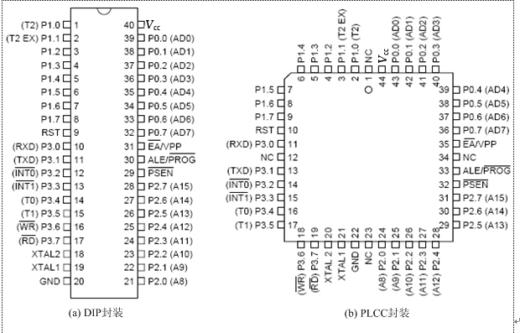
2.1.1 MCS-51单片机引脚定义
图2-2 80C51/80C52的管脚分布与封装图
Notes:
MCS-51单片机，如AT89C51/52单片机，常用封装有两种：左边为DIP封装，即双列直插封装，右边为PLCC封装。封装代表了芯片实际的物理形状及引脚分布。

Slide 8
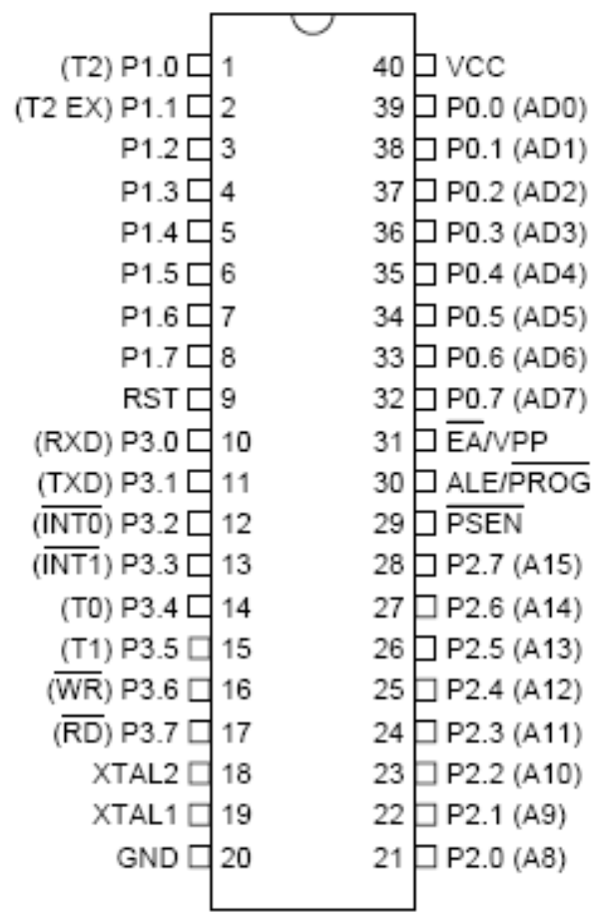
2.1.1 MCS-51单片机引脚定义
1．电源及时钟信号引脚
Vcc：+5V电源，正常工作或对片内EPROM烧写程序时，接+5V电 源；
GND：地。
XTAL1：时钟信号输入脚，片内振荡电路的输入端；
XTAL2：时钟信号输出脚，片内振荡电路的输出端。
2．输入/输出引脚
MCS-51单片机有4组8位I/O口：P0、P1、P2和P3口，P1、P2和P3为准双向口，P0口则为双向三态输入/输出口。在DIP封装中，引脚39～32为P0.0～P0.7输入/输出脚，引脚1～8为P1.0～P1.7输入/输出脚，引脚21～28为P2.0～P2.7输入/输出脚，引脚10～17为P3.0～P3.7输入/输出脚。
Notes:
MCS-51单片机工作电源为5V，电源和地管脚接对应的5V电源即可。时钟信号管脚连接外面时钟振荡器。
输入/输出管脚即I/O管脚。MCS-51单片机有4组8位I/O口：P0、P1、P2和P3口，P1、P2和P3为准双向口，P0口则为双向三态输入/输出口。在DIP封装中，引脚39～32为P0.0～P0.7输入/输出脚，引脚1～8为P1.0～P1.7输入/输出脚，引脚21～28为P2.0～P2.7输入/输出脚，引脚10～17为P3.0～P3.7输入/输出脚。

Slide 9
2.1.1 MCS-51单片机引脚定义
P0口可以作为地址总线低8位(A0～A7)和数据总线(D0～D7)；
P2口可作为地址总线高8位(A8～A15) 。
这两组线用来作为CPU与外部存储器（程序/数据）和I/O接口扩展时的数据总线和地址总线：
  P0、P2可以构成16位地址总线。
  在读取外部存储器数据时，P0口既作为低8位地址总线，也作为8位数据总线使用，即地址总线与数据总线为分时复用。
  CPU输出地址时，由地址锁存信号ALE通知地址锁存芯片如74LS573/74LS373锁存P0.0～P0.7上的地址信息。
外部的程序存储器访问控制信号：
  由/PSEN信号选通
  数据存储器则由/WR和/RD读/写信号选通
  16根地址线，最大可外扩64KB程序存储器和数据存储器。
  和8根数据线
Notes:
P0口可以作为地址总线低8位(A0～A7)和数据总线(D0～D7)； P2口可作为地址总线高8位(A8～A15) 。
P0口既作为低8位地址总线，也作为8位数据总线使用，即地址总线与数据总线为分时复用，这一特点与8086微处理器的AD0～AD15相同。

Slide 10
2.1.1 MCS-51单片机引脚定义
P1口为8位准双向口，每一位均可单独定义为输入或输出口。
P3口为准双向口。P3口的输入/输出及P3口锁存器、中断、定时/计数器、串行口与特殊功能寄存器有关。P3口的第一功能和P1口一样可作为输入/输出端口，同样具有字节操作和位操作两种方式，在位操作模式下，每一位均可定义为输入或输出。P3口具有第二功能，各管脚定义见表2-2。在MCS-51实际应用场合中，P3口的第二功能显得更为重要。
表2-2 P3口第二功能表
引脚 | 第二功能
P3.0 | 串行输入口（RXD）
P3.1 | 串行输出口（TXD）
P3.2 | 外部中断0（INT0）
P3.3 | 外部中断1（INT1）
P3.4 | 定时/计数器0的外部输入口（T₀）
P3.5 | 定时/计数器1的外部输入口（T₁）
P3.6 | 外部数据存储器写选通（WR）
P3.7 | 外部数据存储器读选通（RD）
Notes:
P1口为8位准双向口，每一位均可单独定义为输入或输出口。
P3口为准双向口。P3口的输入/输出及P3口锁存器、中断、定时/计数器、串行口与特殊功能寄存器有关。

Slide 11
2.1.1 MCS-51单片机引脚定义
3．控制线
RESET/Vpd：复位信号复用脚。当89C51芯片上电后，时钟电路开始工作，在RESET引脚上出现24个时钟周期（或者两个机器周期）以上的高电平就可以实现复位操作，系统即恢复到初始状态。上电时，考虑到有一定的起振时间，该引脚上的高电平必须维持10ms以上才能保证有效复位。初始化后，程序计数器PC指向0000H，P0～P3端口全部为高电平，堆栈指针写入07H，指明堆栈的入口地址，其他专用寄存器被清“0x00”或置“0xFF”。RESET由高电平下降为低电平后，系统即从0000H地址开始执行程序。
Notes:
MCS-51 单片机的控制线主要有：复位控制线RESET、地址锁存使能控制信号ALE、片外程序存储器读选通信号PSEN。当89C51芯片上电后，时钟电路开始工作，在RESET引脚上出现24个时钟周期（或者两个机器周期）以上的高电平就可以实现复位操作，系统即恢复到初始状态。
当访问外部程序存储器时，ALE（地址锁存）的输出用于锁存地址的低位字节。

Slide 12


2.1.1 MCS-51单片机引脚定义
：地址锁存有效信号输出端。当访问外部程序存储器时，ALE（地址锁存）的输出用于锁存地址的低位字节。而访问内部程序存储器时，ALE端将有一个1/6时钟频率的正脉冲信号，这个信号可以用于识别单片机是否工作，也可以当作一个时钟向外输出。当外部程序存储是EPROM，在编程其间， 将用于输入编程脉冲。
:片外程序存储器读选通信号输出端，也称为片外取指信号输出端，该信号在每个机器周期内两次有效。当访问外部程序存储器时，此脚输出低电平选通信号。8位或16位地址数据将出现在P0和P2口上，外部程序存储器则把指令数据放到P0口上，由CPU读入并执行。
EA/Vpp：片外程序存储器的选用端，该引脚EA为低电平，则读取外部程序存储器指令。
Notes:
MCS-51 单片机的控制线主要有：复位控制线RESET、地址锁存使能控制信号ALE、片外程序存储器读选通信号PSEN。当89C51芯片上电后，时钟电路开始工作，在RESET引脚上出现24个时钟周期（或者两个机器周期）以上的高电平就可以实现复位操作，系统即恢复到初始状态。
当访问外部程序存储器时，ALE（地址锁存）的输出用于锁存地址的低位字节。

Slide 13
2.1.2 MCS-51单片机CPU结构
MCS-51单片机的CPU是由运算器和控制器构成，是单片机最核心的部分。
1．运算器
（1）算术/逻辑运算单元（ALU）；
（2）累加器A，也可以写为ACC；
（3）寄存器B。寄存器B是为ALU进行乘、除法运算而设置的；
（4）暂存寄存器。暂存寄存器是暂时存储数据总线或其他寄存器送来的操作数，作为ALU的数据源，向ALU提供操作数；
（5）程序状态字寄存器（标志寄存器）。程序状态字寄存器(PSW)是一个8位的特殊寄存器，它保存ALU运算结果的特征和处理状态，以供程序查询和判别。
Notes:
2.1.2 MCS-51单片机CPU结构
MCS-51单片机的CPU是由运算器和控制器构成，是单片机最核心的部分。运算器：
（1）算术/逻辑运算单元（ALU）；
（2）累加器A，也可以写为ACC；
（3）寄存器B。寄存器B是为ALU进行乘、除法运算而设置的；
（4）暂存寄存器。暂存寄存器是暂时存储数据总线或其他寄存器送来的操作数，作为ALU的数据源，向ALU提供操作数；
（5）程序状态字寄存器（标志寄存器）。程序状态字寄存器(PSW)是一个8位的特殊寄存器，它保存ALU运算结果的特征和处理状态，以供程序查询和判别。

Slide 14
2.1.2 MCS-51单片机CPU结构
表2-3 PSW寄存器各个位含义
CY | AC | F0 | RS1 | RS0 | OV | —— | P
① CY（PSW.7）：进位标志。无符号数运算中，当加法或减法运算最高位有进位或借位时，（CY）=1；当加法或减法运算时，最高位无进位或借位，（CY）=0。CY位主要用在多字节的加减法运算中，CY可以写成C。
② AC（PSW.6）：辅助进位标志。无符号数运算中，当加法或减法运算时，低4位向高4位有进位或借位，（AC）=1；当加法或减法运算时，低4位向高4位无进位或借位，（AC）=0。AC位常作为计算机进行BCD码修正的判断依据。
③ F0（PSW.5）：用户标志位。无特别意义，供用户自行定义。通过软件置位或清零，并根据（F0）=1或0来反映系统某一种工作状态，决定程序的执行方式。
Notes:
① CY（PSW.7）：进位标志；② AC（PSW.6）：辅助进位标志；③ F0（PSW.5）：用户标志位。④ RS1、RS0（PSW.4、PSW.3）：⑤ OV（PSW.2）：溢出标志位；⑥ P（PSW.0）：奇偶标志位

Slide 15
2.1.2 MCS-51单片机CPU结构
④ RS1、RS0（PSW.4、PSW.3）：工作寄存器组选择位。可用软件置位或清零，用于选定当前使用的4个工作寄存器组中的某一组，具体对应关系如表2-4所列。
⑤ OV（PSW.2）：溢出标志位。主要用在有符号数运算时，运算结果超出了范围时，（OV）=1；否则，（OV）=0。如为8位运算，若结果超过了8位补码所能表示的范围－128～＋127，则（OV）=1。
⑥ P（PSW.0）：奇偶标志位。在执行指令后，单片机根据累加器A的8位二进制数中“1”的个数的奇偶，自动给该标志置位或清零。若累加器A的8位二进制数中“1”的个数为奇数，则（P）=1；若累加器A中“1”的个数为偶数，则（P）=0。该标志对串行通信的数据传输非常有用，通过奇偶校验可检验传输的可靠性。
Notes:
① CY（PSW.7）：进位标志；② AC（PSW.6）：辅助进位标志；③ F0（PSW.5）：用户标志位。④ RS1、RS0（PSW.4、PSW.3）：⑤ OV（PSW.2）：溢出标志位；⑥ P（PSW.0）：奇偶标志位

Slide 16
2.1.2 MCS-51单片机CPU结构
表2-4 RS1、RS0取值与工作寄存器组（R0-R7）的工作区对应关系
RS1 | RS0 | R0~R7的工作区
0 | 0 | 工作寄存器区0
0 | 1 | 工作寄存器区1
1 | 0 | 工作寄存器区2
1 | 1 | 工作寄存器区3
表2-1 数据存储器结构
存储区描述 |  | 地址范围
工作寄存器区 | 工作寄存器区0 | 00H-07H
 | 工作寄存器区1 | 08H-0FH
 | 工作寄存器区2 | 10H-17H
 | 工作寄存器区3 | 18H-1FH
位寻址区 |  | 20H-2FH（位地址00-7F）
用户数据区 |  | 30H-7FH
专用寄存器 |  | 80H-FFH
Notes:
PSW中的RS1、RS0用于控制R0-R7的工作区。四个区对应有32个地址单元。

Slide 17
2.1.2 MCS-51单片机CPU结构
2．控制器
控制器由程序计数器PC、指令寄存器、指令译码器、定时控制与条件转移逻辑电路、数据地址指针DPTR等组成。其功能是对来自程序存储器中的指令进行译码，通过定时控制电路，在规定的时刻发出各种操作所需的内部和外部的控制信号，使各部分协调工作，完成指令所规定的功能。
Notes:
控制器由程序计数器PC、指令寄存器、指令译码器、定时控制与条件转移逻辑电路、数据地址指针DPTR等组成。程序计数器PC和数据地址指针DPTR是16位寄存器。

Slide 18
2.1.2 MCS-51单片机CPU结构
（1）程序计数器PC（Program Counter）
PC是一个16位的专用寄存器，并具有自动加1的功能。当CPU要取指令时，PC的内容送到地址总线上，从而指向程序存储器中存放当前指令的单元地址，以便从存储器中取出指令，加以分析、执行。同时PC内容自动加1，指向下一条指令，以保证程序按顺序执行；也可以通过控制转移指令改变PC值，实现程序的转移。
（2）指令寄存器IR（Instruction Register）
指令寄存器是一个8位寄存器，用于暂存待执行的指令，等待译码。
（3）指令译码器ID（Instruction Decoder）
指令译码器将指令寄存器中的指令进行译码，产生一定序列的控制信号，完成指令所规定的操作。
（4）数据地址指针DPTR
DPTR是一个16位的专用地址指针寄存器，它由DPH和DPL这两个特殊功能寄存器组成。DPH是DPTR的高8位，DPL是DPTR的低8位。
Notes:
控制器由程序计数器PC、指令寄存器、指令译码器、定时控制与条件转移逻辑电路、数据地址指针DPTR等组成。程序计数器PC和数据地址指针DPTR是16位寄存器。

Slide 19
2.1.2 MCS-51单片机CPU结构
（5）堆栈指针SP（Stack Pointer）
在计算机或单片机中处理子程序调用和中断操作等问题时，通常需要保存返回地址和保护现场信息。在MCS-51单片机中，堆栈用来保存返回地址和保护现场信息，堆栈是在RAM中专门开辟的一个特殊用途的存储区。堆栈区域的位置就由堆栈指针SP指定。堆栈的访问原则：“先进后出”、“后进先出”，即先进入堆栈的数据后移出堆栈，后进入堆栈的数据先移出堆栈。堆栈的一端的地址是固定的，称为栈底；另一端的地址是动态变化的，称为栈顶。堆栈有两种操作方式：数据进栈和数据出栈。进栈和出栈都是在栈顶进行，这就必然是按照“先进后出”、“后进先出”的方式存取数据。
Notes:
堆栈指针SP。计算机或单片机中处理子程序调用和中断操作等问题时，通常需要保存返回地址和保护现场信息。在MCS-51单片机中，堆栈用来保存返回地址和保护现场信息，堆栈是在RAM中专门开辟的一个特殊用途的存储区。堆栈区域的位置就由堆栈指针SP指定。堆栈的访问原则：“先进后出”、“后进先出”，即先进入堆栈的数据后移出堆栈，后进入堆栈的数据先移出堆栈。

Slide 20
2.1.2 MCS-51单片机CPU结构
堆栈主要是用来暂时存放数据，有两种情况使用堆栈：一是CPU自动使用堆栈，当调用子程序或响应中断，处理中断服务程序时，CPU自动将返回地址存放到堆栈中，通过堆栈传递参数。二是程序员使用堆栈，用堆栈暂时存放数据。堆栈指针SP（Stack Pointer）中为栈顶的地址，即SP指向栈顶。堆栈寄存器SP具有自动加1、自动减1功能。当数据进栈时，SP先自动加1，然后CPU将数据存入；当数据出栈时，CPU先将数据送出，然后SP自动减1。
入栈操作
栈顶
堆栈增长方向
......
SP’
R1
R2
PSW
PC
SP
<前面的值>
栈底
Notes:
堆栈指针SP。计算机或单片机中处理子程序调用和中断操作等问题时，通常需要保存返回地址和保护现场信息。在MCS-51单片机中，堆栈用来保存返回地址和保护现场信息，堆栈是在RAM中专门开辟的一个特殊用途的存储区。堆栈区域的位置就由堆栈指针SP指定。堆栈的访问原则：“先进后出”、“后进先出”，即先进入堆栈的数据后移出堆栈，后进入堆栈的数据先移出堆栈。

Slide 21
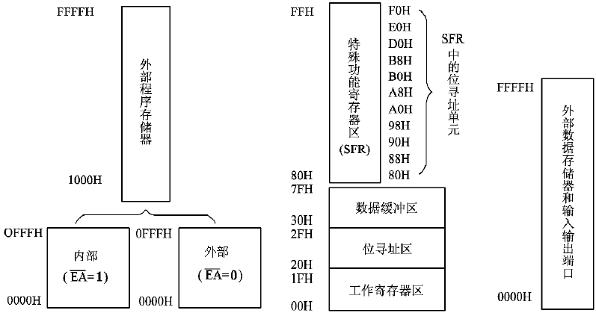
2.1.3 MCS-51单片机存储器结构
Intel公司的MCS-51单片机的存储器体系采用哈佛结构。在MCS-51单片机中，不仅在片内预留了一定容量的程序存储器、数据存储器以及众多的特殊功能寄存器（SFR），而且还具备的外部存储器扩展功能，程序存储器和数据存储器的最大寻址空间均可达64KB，寻址和操作简单方便，其存储器结构如图2-5所示。
Notes:
MCS-51单片机的存储器体系采用哈佛结构。在MCS-51单片机中，不仅在片内预留了一定容量的程序存储器、数据存储器以及众多的特殊功能寄存器（SFR），而且还具备的外部存储器扩展功能，程序存储器和数据存储器的最大寻址空间均可达64KB，寻址和操作简单方便，其存储器结构如图2-5所示。

Slide 22
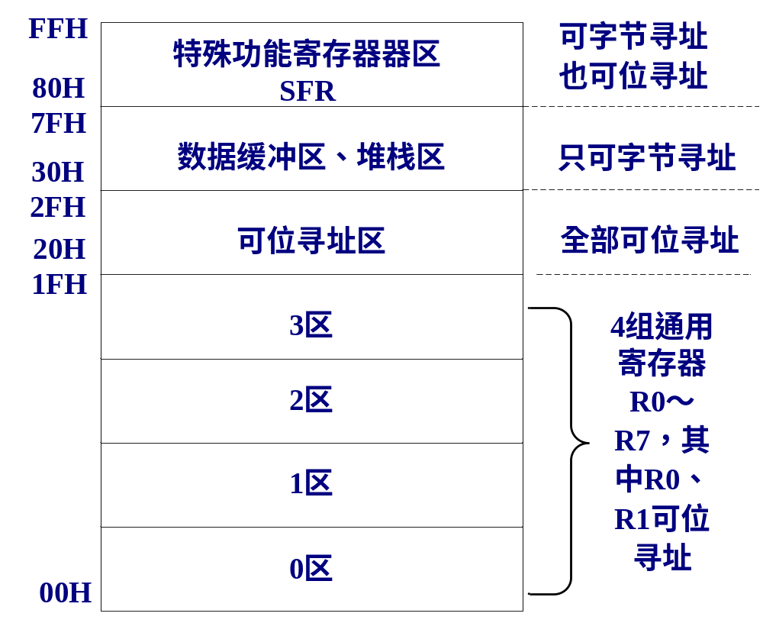
2.1.2 MCS-51单片机CPU结构
1．程序存储器
程序存储器（Program Memory）主要用于存放应用程序和表格常数。由于MCS-51系列单片机采用16位的程序计数器PC和16位的地址总线，因而程序存储器可扩展的地址空间为64KB，并且这64KB地址在空间分布范围上是连续和统一的。
2．内部数据存储器
MCS-51单片机的内部数据存储器是最灵活的地址空间，由于集成在芯片内部，因此存取速度快、效率高，但数量少，常用于存放运算的中间结果、数据缓冲以及设置特征标志等。内部数据存储器在物理上分为两个不同的功能区。
Notes:
程序存储器（Program Memory）主要用于存放应用程序和表格常数。由于MCS-51系列单片机采用16位的程序计数器PC和16位的地址总线，因而程序存储器可扩展的地址空间为64KB，并且这64KB地址在空间分布范围上是连续和统一的。
MCS-51单片机的内部数据存储器是最灵活的地址空间，由于集成在芯片内部，因此存取速度快、效率高，但数量少，常用于存放运算的中间结果、数据缓冲以及设置特征标志等。内部数据存储器在物理上分为两个不同的功能区。

Slide 23
2.1.2 MCS-51单片机CPU结构
表2-5 工作寄存器组（R0~R7）与片内RAM地址对应关系
寄存器 | 地址
 | 工作寄存器区0 | 工作寄存器区1 | 工作寄存器区2 | 工作寄存器区3
R0 | 00H | 08H | 10H | 18H
R1 | 01 H | 09H | 11 H | 19H
R2 | 02 H | 0AH | 12 H | 1AH
R3 | 03 H | 0BH | 13 H | 1BH
R4 | 04 H | 0CH | 14 H | 1CH
R5 | 05 H | 0DH | 15 H | 1DH
R6 | 06 H | 0EH | 16 H | 1EH
R7 | 07 H | 0FH | 17 H | 1FH
表2-5中，R0-R7寄存器组在汇编程序中可以通过设置RS1、RS0两个位，将寄存器分配到不同工作区，不同工作区的通用寄存器Rn（n=0-7）尽管编号n相同，但具有不同的RAM地址，因此可以通用寄存器共8*4=32个。

Slide 24
2.1.2 MCS-51单片机CPU结构
表2-6 片内RAM地址20H~2FH的位地址对应关系
地址20H~2FH | D7 | D6 | D5 | D4 | D3 | D2 | D1 | D0
20H | 07H | 06H | 05H | 04H | 03H | 02H | 01H | 00H
21H | 0FH | 0EH | 0DH | 0CH | 0BH | 0AH | 09H | 08H
22H | 17H | 16H | 15H | 14H | 13H | 12H | 11H | 10H
┇ | ┇ | ┇ | ┇ | ┇ | ┇ | ┇ | ┇ | ┇
2EH | 77H | 76H | 75H | 74H | 73H | 72H | 71H | 70H
2FH | 7FH | 7EH | 7DH | 7CH | 7BH | 7AH | 79H | 78H
片内RAM地址20H~2FH单元可以按字节方式访问，也可以按位的方式访问，这也是MCS-51单片机特有的位处理技术！
MCS-51单片机主要有27个特殊功能寄存器，其中8051系列有11个寄存器具有位寻址功能，8052系列单片机由于扩展了一个定时器/计数器2，则有12个寄存器具有位寻址功能，这些寄存器中的每一位都具有位地址，具有定义的位可以直接按位访问，可进行位寻址的SFR的分布如表2-8所列。

Slide 25
2.1.2 MCS-51单片机CPU结构
表2-8 8051/8052单片机中可进行位寻址的SFR的分布
SFR | 位地址/位定义 |  |  |  |  |  |  |  | 字节地址
B | 0F7H | 0F6H | 0F5H | 0F4H | 0F3H | 0F2H | 0F1H | 0F0H | 0F0H
 | * | * | * | * | * | * | * | *
ACC | 0E7H | 0F6H | 0E5H | 0E4H | 0E3H | 0E2H | 0E1H | 0E0H | 0E0H
 | * | * | * | * | * | * | * | *
PSW | 0D7H | 0D6H | 0D5H | 0D4H | 0D3H | 0D2H | 0D1H | 0D0H | 0D0H
 | CY | AC | F0 | RS1 | RS0 | OV | — | P
T2CON | 0CFH | 0CEH | 0CDH | 0CCH | 0CBH | 0CAH | 0C9H | 0C8H | 0C8H
 | TF2 | EXF2 | RCLK | TCLK | EXEN2 | TR2 | C/T2 | CP/RL2
IP | 0BFH | 0BEH | 0BDH | 0BCH | 0BBH | 0BAH | 0B9H | 0B8H | B8H
 | — | — | PT2 | PS | PT1 | PX1 | PT0 | PX0
P3 | 0B7 | 0B6 | 0B5 | 0B4 | 0B3 | 0B2 | 0B1 | 0B0 | 0B0H
 | P3.7 | P3.6 | P3.5 | P3.4 | P3.3 | P3.2 | P3.1 | P3.0
IE | 0AFH | 0AEH | 0ADH | 0ACH | 0ABH | 0AAH | 0A9H | 0A8H | 0A8H
 | EA | — | ET2 | ES | ET1 | EX1 | ET0 | EX0
P2 | 0A7H | 0A6 H | 0A5 H | 0A4 H | 0A3 H | 0A2 H | 0A1 H | 0A0H | 0A0H
 | P2.7 | P2.6 | P2.5 | P2.4 | P2.3 | P2.2 | P2.1 | P2.0
SCON | 9FH | 9EH | 9DH | 9CH | 9BH | 9AH | 99H | 98H | 98H
 | SM0 | SM1 | SM2 | REN | TB8 | RB8 | TI | RI
P1 | 97H | 96H | 95H | 94H | 93H | 92H | 91H | 90H | 90H
 | P1.7 | P1.6 | P1.5 | P1.4 | P1.3 | P1.2 | P1.1 | P1.0
TCON | 8FH | 8EH | 8DH | 8CH | 8BH | 8AH | 89H | 88H | 88H
 | TF1 | TR1 | TF0 | TR0 | IE1 | IT1 | IE0 | IT0
P0 | 87H | 86H | 85H | 84H | 83H | 82H | 81H | 80H | 80H
 | P0.7 | P0.6 | P0.5 | P0.4 | P0.3 | P0.2 | P0.1 | P0.0

Slide 26
2.1.2 MCS-51单片机CPU结构
由表2-8可知，能够按位访问的SFR其字节地址均为8的倍数，且每个SFR的字节地址为该寄存器最低位的位地址。比如：P2寄存器的字节地址为0A0H，最低位P2.0的位地址也是0A0H。由表2-6和表2-8可知，MCS-51单片机可以按位访问的位地址范围为00H~0F7H，其中位地址0AEH、0BEH、0BFH和0D1H共计4个位单元没有定义，读/写操作没有意义；而ET2（0ADH）、PT2（0BDH）和T2CON的8个位适合具备定时器/计数器2的8052系列单片机，8051没有定时器/计数器2，读/写操作没有意义。
3．外部数据存储器
由于MCS-51系列单片机内部数据存储器只有128B，往往不够用，这就需要扩展外部数据存储器。外部数据存储器最多可以扩到64KB，16位数据指针寄存器DPTR作为间接寻址的寄存器的地址指针，其寻址范围为64KB。当外扩数据存储器小于256B时，可用R1、R0作为间接寻址寄存器的地址指针。访问外部RAM或扩展I/O口用“MOVX”指令。

Slide 27
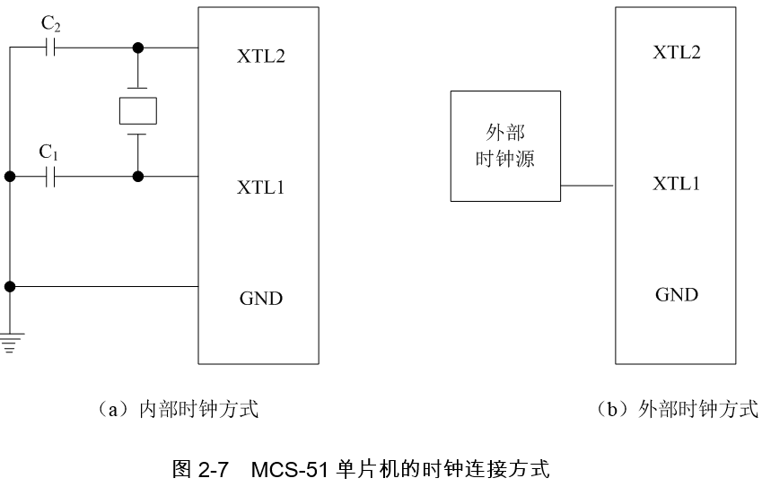
2.2 MCS-51单片机时钟电路与总线时序
2.2.1 时钟电路
MCS-51单片机的时钟有两种方式，一种是片内时钟振荡方式，但需在管脚XTAL1和XTAL2外接石英晶体（2MHz～24MHz）和振荡电容，电容C1和C2对频率有微调作用，电容容量的选择范围为5pF～30pF，如图2-7（a）所示。另一种是采用外部时钟接入方式，即将XTAL2管脚悬空，外部时钟信号（外部振荡器提供的信号）从XTAL1脚输入，如图2-7（b）所示。

Slide 28
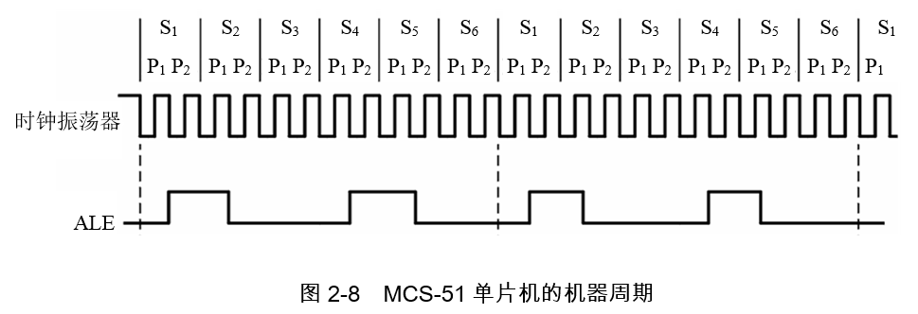
2.2.2 总线时序
MCS-51单片机的振荡频率经过片内二分频以后得到的信号周期，称为状态周期，也即一个状态周期包括2节拍的时钟周期。所谓机器周期就是计算机完成一种基本操作所需的时间。MCS-51单片机的机器周期由六个状态周期组成，即S1～S6，而每个状态又分为两拍，称为P1和P2，因此一个机器周期中的12个振荡周期常可表示为S1P1、S1P2、…、S6P1、S6P2。若采用12MHz的晶体振荡器，则每个机器周期为：1us ，若采用6MHz晶体振荡器，则每个机器周期为2us。

Slide 29
2.3 复位电路
复位是单片机的初始化操作，如对AT89C51单片机的复位引脚RESET加上大于24个时钟振荡周期的高电平就可使其正常复位。
当AT89C51单片机进行复位时，PC初始化为0000H，使AT89C51单片机从程序存储器的0000H单元开始执行程序。除了进入系统的正常初始化之外，当程序运行出错或操作错误使系统处于死锁状态时，也需按复位键让RESET脚置为高电平，使AT89C51单片机摆脱“跑飞”或“死锁”状态而重新启动。
表2-9 复位时片内主要寄存器的状态
寄 存 器 | 复位状态 | 寄 存 器 | 复位状态
PC | 0000 H | TMOD | 00 H
Acc | 00 H | TCON | 00 H
PSW | 00 H | TH0 | 00 H
B | 00 H | TL0 | 00 H
SP | 07 H | TH0 | 00 H
DPTR | 0000 H | TL0 | 00 H
P0～P3 | 0FF H | SCON | 00 H

Slide 30
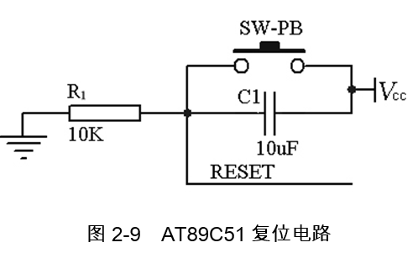
2.3 复位电路
AT89C51单片机的复位是由外部的复位电路实现的。复位电路通常采用上电自动复位和按钮复位两种方式，如图2-9所示。
上电自动复位是通过外部复位电路的电容充电来实现的。当电源接通时，电容C1充电，网络标号RESET处为高电平，且时间远超过1ms，从而确保单片机正常复位。当电容充电完毕，此处被电阻R3下拉到低电平，单片机开始正常运行。
需要注意的是，几乎所有单片机都需要外接复位电路，但不同厂家的产品，其复位逻辑电平可能不同，如新华龙C8051F020单片机，尽管该单片机仍然是51内核，但CPU采用低电平复位，即当其RESET管脚接低电平时单片机复位，而该管脚接高电平为正常运行状态。

Slide 31
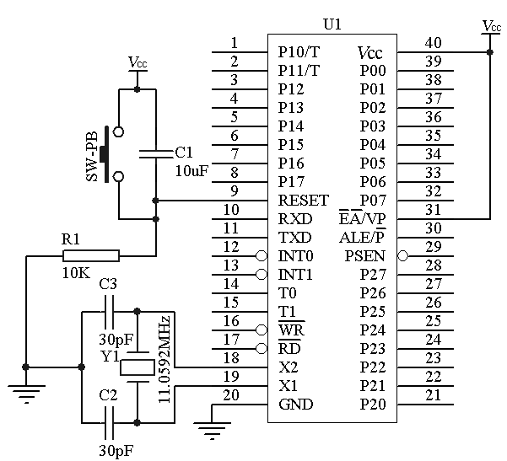
2.4 MCS-51单片机的最小系统
MCS-51系列单片机硬件资源较为丰富，单个芯片配合一定的外围电路就能构成一个最小系统，实现简单的应用。一般来说，单片机的最小系统包括电源部分（电源正、电源地），晶振部分（11.0592M、12M、6M），复位电路。
（1）电源电路。引脚Vcc接+5V电源，引脚GND接地线。
（2）通常将引脚EA接高电平，单片机在复位后从内部ROM的0000H开始执行。
（3）时钟电路。AT89C51芯片的时钟频率可以在2MHz～24MHz范围。
（4）复位电路。通常采用RC复位电路，使引脚RESET保持10ms以上的高电平即可。

Slide 32
  本 章 小 结
本章首先介绍了MCS-51单片机的组成结构及其主要的功能部件，详细介绍了89C51的管脚功能与特性。着重讨论了MCS-51存储器的结构，特别是数据存储器RAM的结构和功能。
本章最后介绍了MCS-51的时钟电路、复位电路和总线工作时序以及MCS-51单片机最小系统的电路组成。

